Slide 1


Wer wir sind – die GenoAkademie
02
Bildnachweis: andresr
Information

Slide 2

Wer wir sind
Wir stellen uns vor
Lokal verankert, überregional vernetzt und unseren Mitgliedern verpflichtet – das sind wir, die GenoAkademie.
Wir sind Deutschlands größte genossenschaftliche Bildungseinrichtung mit über 50 Jahren Erfahrung. Unseren Kunden bieten wir jährlich mehr als 12.000 Seminare an und orientieren uns dabei an den aktuellsten Trends - in Präsenz, digital oder hybrid.

Slide 3


GenoAkademie – das ist Bildung mit mehrWert
Wir verstehen uns als Wegbereiter für die persönliche und fachliche Entwicklung Ihre Mitarbeitenden. Unser Ziel ist es, Menschen zu befähigen, die Herausforderungen von morgen erfolgreich zu meistern.
Wir sind die Nr.1
der genossenschaftlichen Bildungsanbieter in Deutschland.
Wir sind über 300
engagierte ​Kolleginnen
und Kollegen
Weil wir genossenschaftliche Werte mit "mehrWert" für unsere Kunden gestalten.
Bild einfügen
Bild einfügen
Wir betreuen mehr als 400 Genossenschaften​ ​in
15 Bundesländern
Bild einfügen
Wir haben ein Netzwerk aus über 1.000 Referentinnen und Referenten

Slide 4

Die Vielfalt unserer Bildungsangebote
Für Auszubildende, für Seiteneinsteiger und für erfahrene Mitarbeitende
Präsenzseminare
  Intensiver und persönlicher Austausch in kleinen Gruppen an unseren Lernorten oder bei Ihnen vor Ort.
Digitale Formate
  Webinare, Online-Kurse, eLearning-Formate oder WebBased-Trainings.
Coaching und on-the-Job-Learning
  Individuelle und fachliche Begleitung von Fach- und Führungskräften.
Zertifizierte Qualifizierungswege
  Abschlüsse und Qualifikationen mit hoher Relevanz für die Qualifikation Ihrer Mitarbeitenden.

Slide 5

Unser regionales Betreuungskonzept
03
Bildnachweis: andresr
Wir für Sie!
gemeinsam

Slide 6
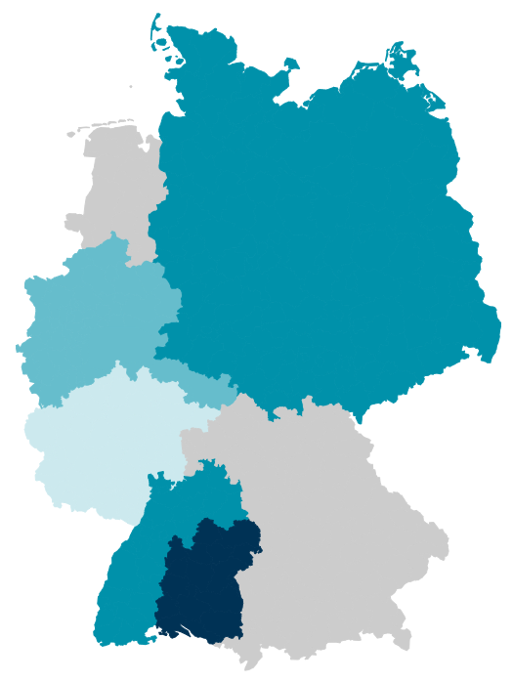
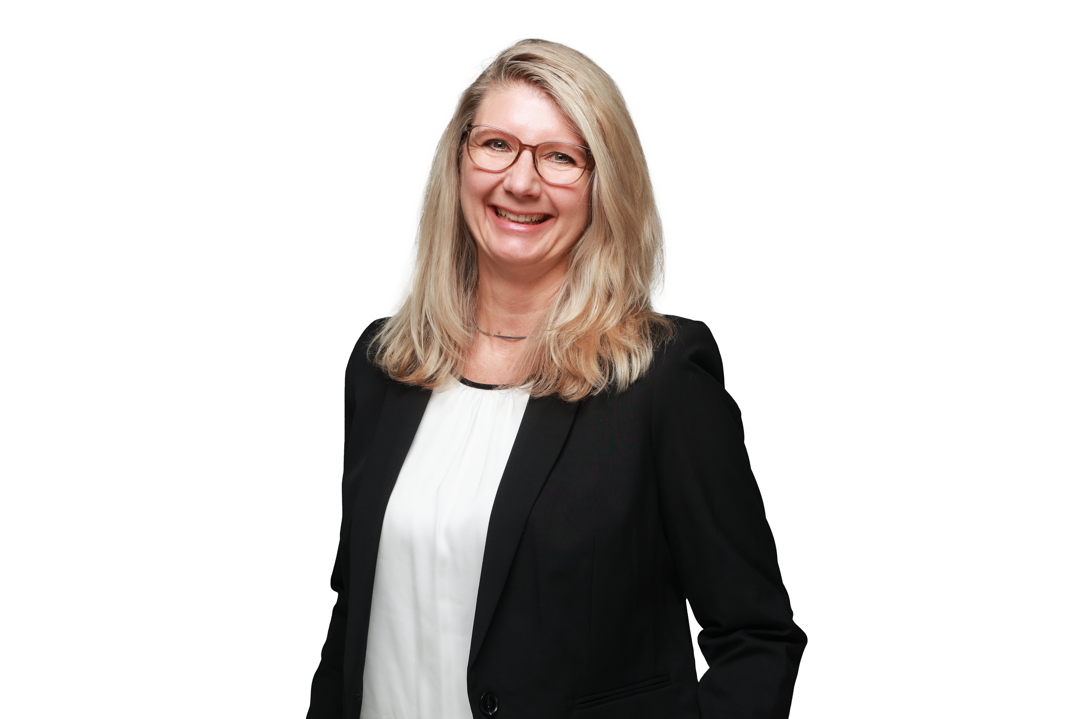
GenoAkademie – wie für Sie!
Unser Auftrag
Betreuungskonzept mit mehrWert.
Alles aus einer Hand.
Erarbeitung von (individuellen) Problemlösungen.
Ganzheitliche, bedarfsgerechte Beratung.
Impulsgeber zu neuen Themen.
Regelmäßige Kommunikation & Vernetzung.
Regionale Kundenbetreuung
eine zentrale Ansprechpartnerin
für die HR-Abteilung
» Ausbildung, BankColleg und Studium
» Privatkundengeschäft
» Firmenkundengeschäft
» Immobilienfinanzierung
» Steuerung und Beauftragte
» Personalentwickler & Ausbilder, Trainer & Coaches
» Führungskräfte

Slide 7
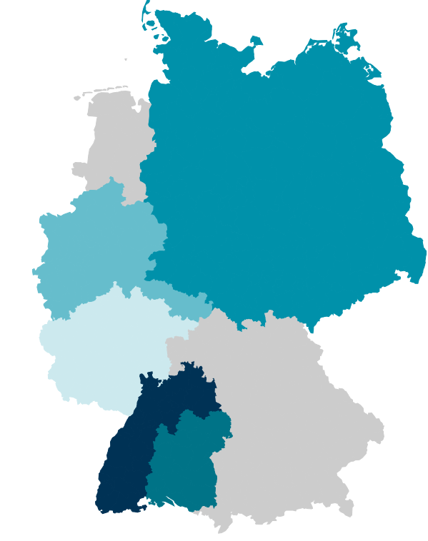
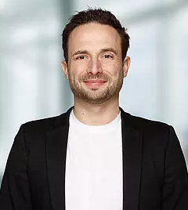


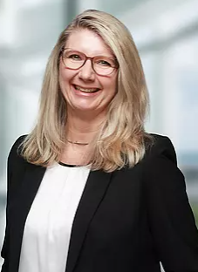
Unsere Ansprechpartner in der Region Baden-Württemberg
Region Süd-West
Sven Eßwein
Accountmanager Bildungsberatung
Telefon: 0172 – 2915288
E-Mail: sven.esswein@genoakademie.de
Region Süd mit 66 Banken
Eva Beiter
Accountmanagerin Bildungsberatung
Telefon: 0151 – 74242655
E-Mail: eva.beiter@genoakademie.de
Region Süd-West
Region Süd

Slide 8

Kundenfeedback zur Arbeit der Account-Manager*innen
Vertrieb und Marketing - #BildungmitmehrWert

Slide 9
GenoAkademie Insights
04
Bildnachweis: andresr
Information

Slide 10

GenoAkademie Insights
Neuigkeiten 2025
BVR-Projekt | Strategisches Personalmanagement: HR-Umsetzungsnavigator
seit 31. März 2025
Regulatorische Anforderungen für Personaler | Web-based-Training
seit Mai 2025
Kundenveranstaltung | HR Summit: Digital Mindset & Future Skills
im Juni 2026
Bachelor Professional | Neuordnungsverfahren Studiengang „Bankfachwirt/in“
Frühjahr 2027

